Slide 1

ДОРОЖНАЯ КАРТА РАЗВИТИЯ
Московского института электроники и математики им. А.Н. Тихонова
до 2025 года
17 мая 2021 года

Slide 2
Основные цели И ЗАДАЧИ на 2021-2025 гг.
Цель – сформировать узнаваемое лицо (бренд) МИЭМ НИУ ВШЭ как ведущего инженерного центра на российском и международном рынке образования и цифровых технологий
Для достижения указанной цели необходимо решить следующие задачи:
Увеличить объем ПНИР до 0,5 млрд. руб. и актуализировать учебный процесс с ориентацией на прикладные исследования (Задача «ПНИР»)
Обновить научно-техническую повестку с ориентацией на быстро развивающиеся технологические межотраслевые направления (Задача «Технологии»)
Подготовить кадровый состав для реализации поставленной цели (Задача «Кадры»)
Notes:
«Резко увеличить», вообще говоря, задачей не является. Это скорее цель как ожидаемый результат: желательно «резко заменить на более измеримый параметр – например, в 2 или 4 раза в 2025 году увеличить …
«Увеличить качество» – тоже неудачное выражение, лучше «принципиально изменить качество прикладных исследований с ориентацией» и тд
Задача – это, скорее, инструменты «как достичь резкого увеличения». Здесь, видимо, можно сказать так:
2 и 3 можно понимать и как задачи.

Slide 3
Инструменты для решения поставленных задач
Развитие собственного потенциала
  Формирование научно-технологических команд
  Создание специализированных проектно-технологических структур
  Создание высшей инженерной школы цифровых технологий
  Обновление линейки образовательных продуктов
Межфакультетское взаимодействие с целью расширения возможностей университета на стыке междисциплинарных тематик
Участие в российских и международных образовательных и промышленных консорциумах
Notes:
«Резко увеличить», вообще говоря, задачей не является. Это скорее цель как ожидаемый результат: желательно «резко заменить на более измеримый параметр – например, в 2 или 4 раза в 2025 году увеличить …
«Увеличить качество» – тоже неудачное выражение, лучше «принципиально изменить качество прикладных исследований с ориентацией» и тд
Задача – это, скорее, инструменты «как достичь резкого увеличения». Здесь, видимо, можно сказать так:
2 и 3 можно понимать и как задачи.

Slide 4
Содержание
Современные практики в инженерном образовании
Развитие прикладных научно-исследовательских работ в перспективе формирования кадрового и материально-технического потенциала МИЭМ
Фундаментальные исследования (прорывные технологии)
Высшая инженерная школа цифровых технологий. Модель обучения в МИЭМ
Цифровая экосистема
Международная деятельность
Дополнительное профессиональное образование
Развитие кадрового потенциала
План реализации ДК
Приложение №1. МИЭМ в рейтингах
Приложение №2. Тенденции инженерного образования (Лучшие практики)
Приложение №3. Развитие ПНИР

Slide 5
Основные тенденции в российском образовании
Тесное сотрудничество с ключевыми промышленными и/или государственными компаниями-партнерами как базовая площадка для выполнения совместных проектов и исследований
Дифференциация уровней образования
Внедрение инструментов и методик построения индивидуальных образовательных траекторий
Активное взаимодействие с институтами развития
Роль оператора при выполнении национальных проектов в области науки и образования
Интеграция в блоки исследований и образования национальных проектов и дорожных карт госкорпораций

Slide 6
Развитие прикладных научно-исследовательских работ в перспективе формирования кадрового
и материально-технического потенциала МИЭМ
(«ПНИР», «Кадры»)
Посевные проекты
Технологический задел
Научно-техническая продукция
Развитие кадрового и материально-технического потенциала
Notes:
Здесь не хватает блока «капитализации научных результатов – патенты, программы и до РИДы
Иначе нет смысла говорить о НИОКРах

Slide 7
Ключевые меры по развитию ПНИР
В 2021-22 годах планируется создание следующих структур:
Центр прикладной электроники
Руководитель центра д.т.н. С.И. Нефедов
Цифровые двойники технических систем
- Руководитель д.т.н. С.И. Нефедов
Моделирование элементной базы и компонентов микроэлектронной
и радиоэлектронной аппаратуры
- Руководитель профессор д.т.н. К.О. Петросянц
Надежность технических систем
- Руководитель доцент к.т.н. С.Н. Полесский
Проектирование «Систем на кристалле»
- Руководитель – доцент к.т.н. А.Ю. Романов
Центр телекоммуникационных систем и сетей связи
Руководитель д.т.н. Е.А. Кучерявый
Организация и выполнение хоздоговорных научно-исследовательских и опытно-конструкторских работ в области разработки и моделирования перспективных систем беспроводной связи, предполагающих передачу данных значительного объема, массовое межмашинное взаимодействие, связанное с подключением большого числа устройств и надежное взаимодействие с низкой задержкой, в том числе для киберфизических систем и индустриального Интернета вещей.
Лаборатория квантовых технологий и радиофотоники
Руководитель проф. д.т.н. Г.Н. Гольцман
Создание и разработка интегрально-оптических устройств в области интегральной квантовой оптики, радиофотоники и нанофотоники.
Организация и выполнение хоздоговорных научно-исследовательских и опытно-конструкторских работ в области создания сложных информационных систем, систем
автоматизированного проектирования,
систем моделирования, электронных устройств различного назначения.
Центр кибербезопасности
Руководитель А.В. Сергеев
Исследования и разработки по созданию новых и совершенствованию существующих систем защиты информации

Slide 8
Фундаментальные исследования (прорывные технологии).
Высшая инженерная школа цифровых технологий
(«Технологии», «Кадры»)
Notes:
Раздел «без озвучки» плохо воспринимается, логика рассказа не прослеживается.
Желательно сначала: про новые роли инженера и чего не хватает в сегодняшней подготовке;
Затем предложения, как эти недостатки снять/убрать/минимизировать.
Более выигрышно смотрелось бы, если бы структура слайда в описаниях центров была похожа:
Область компетенций, кадровый и содержательный задел, перспективы развития, ожидаемый результат.

Slide 9




Развитие прорывных технологий
Базовые технологии
Прикладная электроника
Сети и системы связи
Прорывные технологии
Квантовые вычисления
6G+
Межмашинное взаимодействие
Постквантовая криптография
Защита искусственного интеллекта
Новые направления
Вычислительная физика
(Щур Л.Н.)
Беспроводные технологии
(Иванов Ф.И.)
Постквантовые технологии защиты и защита ИИ
(Крук Е.А.)

Slide 10
Изменение характера работы инженера
Подзадача № 1.
Исполнитель № 1
Вчера
Результат –
объединение
подзадач
Задача:
оптимизация
системы
Разбиение
задачи
на подзадачи
Подзадача № 2.
Исполнитель № 2
…
Специализация для решения отдельных задач
Завтра
Оптимизация системы
Перебор вариантов
Программно-аппаратный комплекс для моделирования
Оценка
результатов
Нужен системный инженер
Выпускники высшей инженерной школы цифровых технологий будут обеспечивать создание программно-аппаратных комплексов для Индустрии 4.0
Notes:
«перебор вариантов» – неудачная формулировка.

Slide 11
Инженерные школы ведущих университетов России
Лучшие практики | МИФИ | РУТ (МИИТ) | УрФУ | ТИУ | СПбПУ | ТПУ
Довузовская подготовка |  |  |  |  | ✓
ОП (бакалавриат, специалитет, магистратура) | магистратура | бакалавриат, магистратура | бакалавриат, магистратура | бакалавриат, специалитет, магистратура |  | бакалавриат, магистратура, аспирантура
Программы ДПО, переподготовки, корпоративное обучение | ДПО |  | ДПО |  | ДПО, переподготовка | переподготовка
Наличие ключевых индустриальных партнеров | ГК «Росатом» | РЖД | Siemens | Роснефть, Лукойл, Газпром, Сибур | Ростех, Камаз и др. | ✓
Международное сотрудничество |  |  | ✓ |  |  | ✓
Центр сбора и выполнения внешних проектов | ✓ | ✓ | ✓ | ✓ |  | ✓
Развитие инженерного предпринимательства |  |  |  | ✓ |  | ✓

Slide 12
Высшая Инженерная школа цифровых технологий. Область компетенций
Технологии защиты
Киберфизическая система:
Люди – Вещи – Сервисы
Принятие решений
(искусственный интеллект)
Сбор информации
Интеллектуальные датчики
Чувствительность
Точность
Хранение
Большие данные
Степень сжатия
Скорость доступа
Передача
Беспроводная связь
Скорость
Надежность
Обработка
Преобразование данных
Производительность
Сложность
Аппаратно-программные решения

Slide 13
инженер 2025
Инженер будущего – конвергенция знаний в области инженерных, естественных, математических и компьютерных наук
Ключевые блоки компетенций
Hard skills
    Разработка и моделирование систем
Digital skills
    Современные технологии, платформы, протоколы
    Понимание логики работы в цифровой экосистеме
Soft skills
    Системное мышление, питч, storytelling, Agile, эмоциональный интеллект, командное взаимодействие
Business skills
  Выявление трендов (trend watching), управление продуктом и командой
МИЭМ – экспериментальная площадка по сборке междисциплинарных проектов
с целью создания коммерциализируемых продуктов и решений.
МИЭМ – площадка для сборки междисциплинарных проектов с целью создания коммерциализируемых продуктов и решений

Slide 14
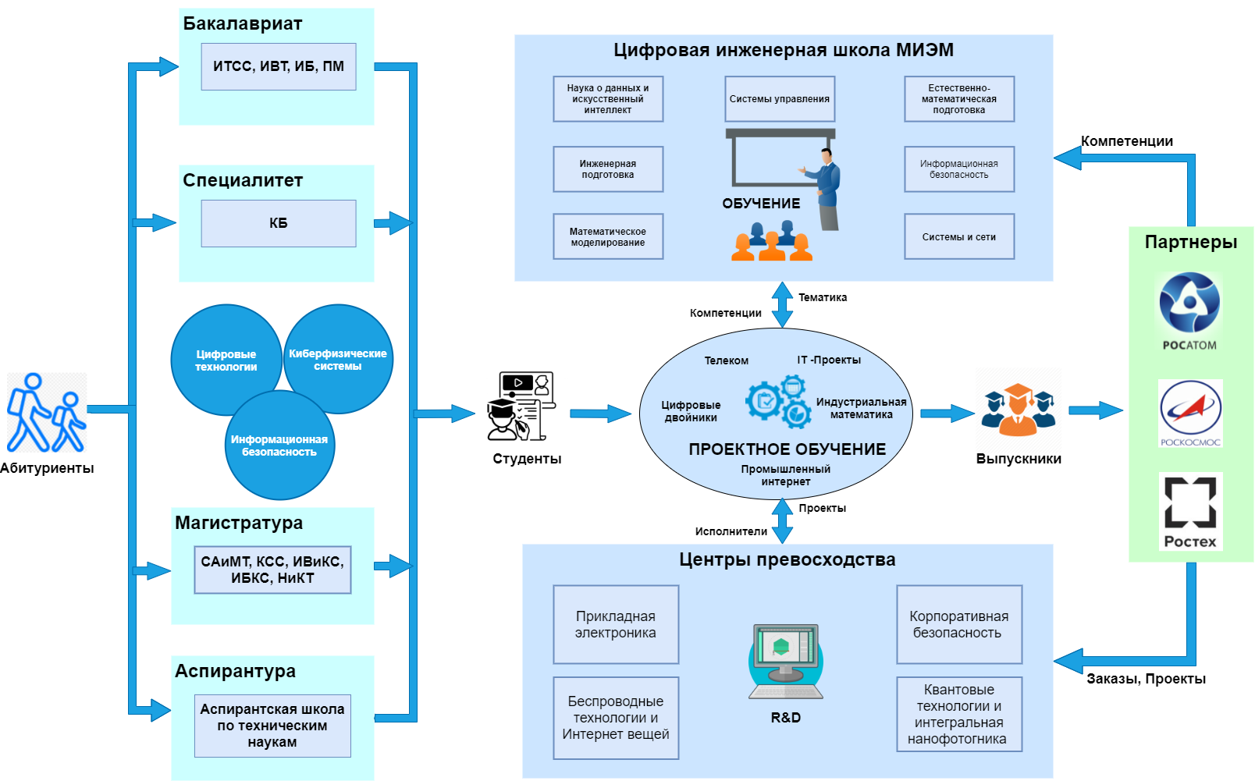
обучение в миэм (1/2)
Notes:
Было бы здорово это слайд сделать вытекающим из предыдущего.
Сейчас они несколько диссонируют по смыслу и воприятию

Slide 15
обучение в миэм (2/2)
Ключевые ОП
Информационная безопасность
Компьютерная безопасность
Интернет вещей
Системный анализ и математическое моделирование
Беспроводные технологии
Перспективные ОП
    Квантовые коммуникации
    Конструирование материалов
    Межмашинное взаимодействие
    Системная инженерия
Образовательные технологии
Цифровые учебно-методические комплексы
Библиотека видеоконтента
Асинхронный формат проведения лекций
Программно-аппаратные комплексы удаленного доступа к лабораторному оборудованию
Форматы реализации
Сетевые программы на русском и английском языках
Microdegree по ключевым ОП
Базовые и прорывные технологии
Notes:
Плохо стыкуется со слайдом 18

Slide 16
Аспирантская школа МИЭМ
Инструменты повышения эффективности аспирантуры
работа со студенческой элитой начиная с младших курсов обучения;
повышение мотивации аспирантов к занятию наукой и педагогической деятельностью;
методическое обеспечение аспирантской подготовки;
повышение качества научного руководства аспирантами;
подготовка аспирантов к деятельности в конкурентной среде рыночной экономики;
повышение личной организованности в аспирантской среде.
Инструменты повышения
мотивации
обязательное привлечение к научным исследованиям в лабораториях и центрах превосходства;
помощь в подготовке публикаций в рейтинговых журналах;
финансирование участия в конференциях и форумах, обмена опытом с российскими и зарубежными коллегами;
привлечение к проектной деятельности в инженерной школе;
обеспечение профессионального роста;
привлечение к международной научной и педагогической деятельности.
Создание цифровой системы организации и планирования работы аспиранта
индивидуальный план работы,
планирование проведения исследований,
график работы над диссертацией,
планирование научных командировок,
отчетность по всем аспектам работы над диссертацией,
самоконтроль результатов деятельности аспиранта: наиболее важных дел года и месяцев, недель.
Единый трек
магистратура – аспирантура
Ключевой семинар научного руководителя МИЭМ
Новый статус конференции
им. Е.В. Арменского
Notes:
Неожиданно возникла аспирантура.
Хотелось бы про аспирантуру сразу после фундаментального блока или даже как решение проблемы «новых» кадров с ориентацией (см слайд 2)

Slide 17
Цифровая экосистема.
Международная деятельность.
Дополнительное профессиональное образование

Slide 18
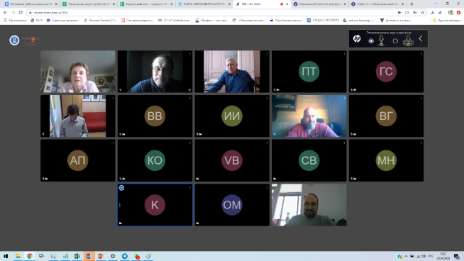
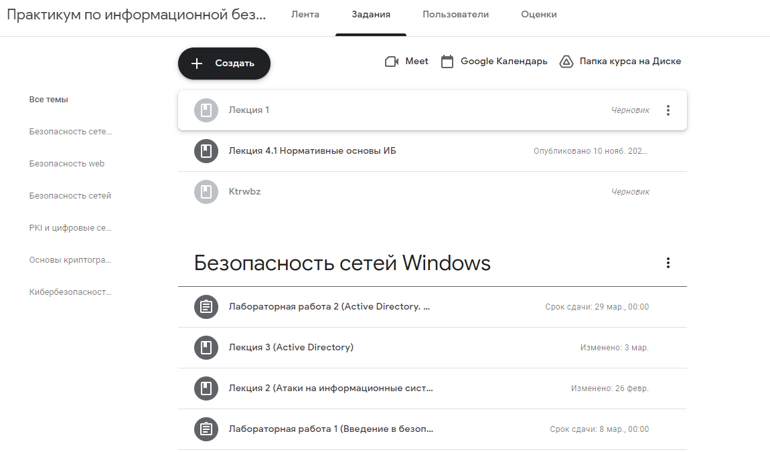
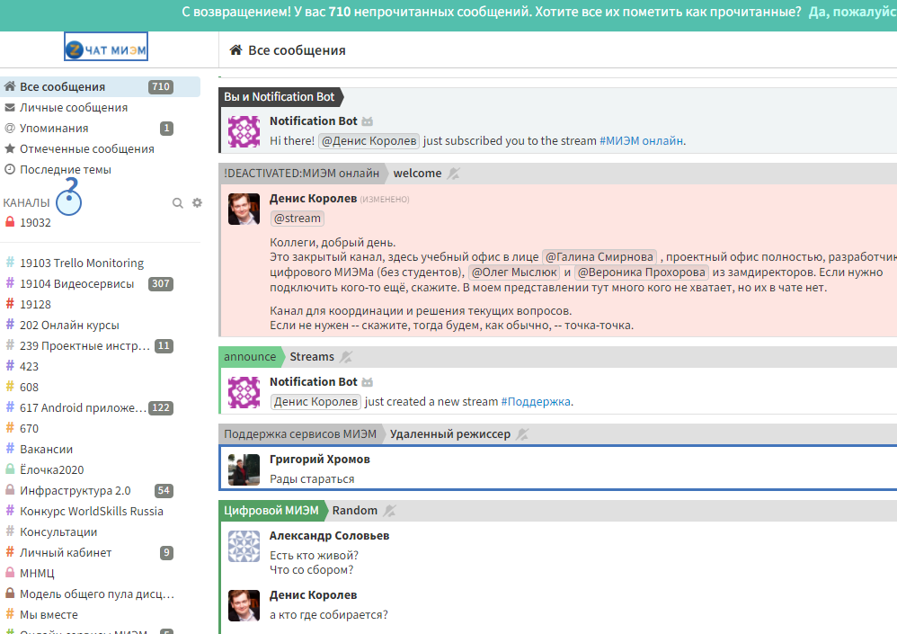

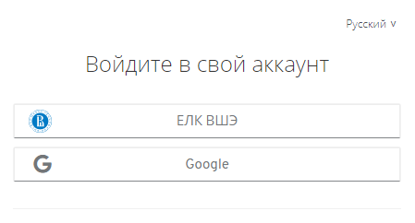
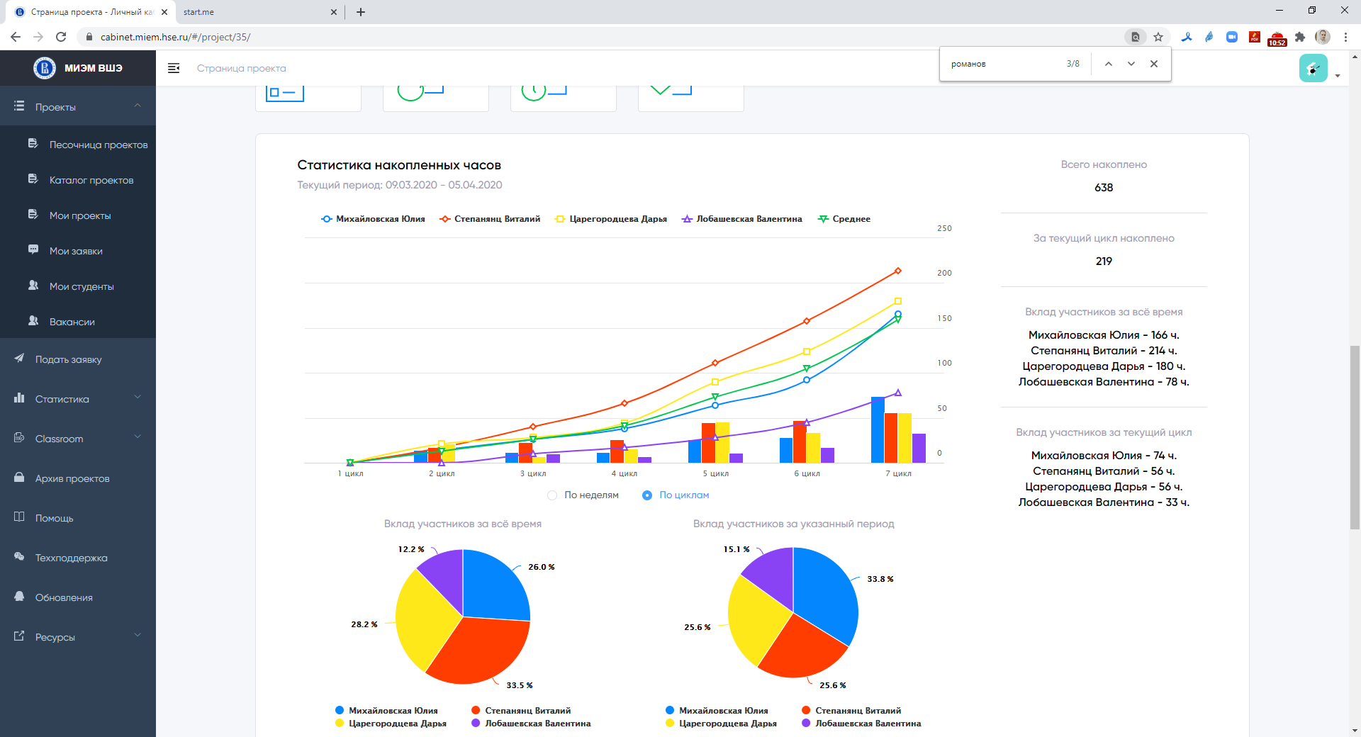





Цифровая экосистема МИЭМ НИУ ВШЭ
Видео-платформа meet.miem.hse.ru
Сервисы обучения и поддержки
Единая цифровая среда обучения
Система авторизации
и управления доступом
СДО / LMS
Коммуникационная среда / чат
Внешние сервисы
поддержки проектной работы
Проектный трекер
Проектный трекер
Система проектного управления cabinet.miem.hse.ru
База знаний
Репозиторий кода
Хранение данных

Slide 19
Партнеры для создания технологических и образовательных консорциумов
Сириус
АНО «Цифровая экономика»
WorldSkills
Институты развития
Программа «Университетское партнёрство»
Университеты BRICS/ЕАЭС
Консорциумы
РТИ им. Минца
МФТИ
СПбПУ
Криптонит
ТУСУР
ТГУ
Хуавей
ВУЗы-партнёры
Иннополис
Сбер
СколТех
Миландр
МИЭТ
Научные и индустриальные партнёры
МЦСТ
Инфотекс
Факультет
биологии
и биотехнологии
Инфовотч
Факультеты
НИУ ВШЭ
Факультет
компьютерных наук
Zecurion
Ростех
Факультет
социальных наук
Институты РАН
Факультет
гуманитарных наук

Slide 20
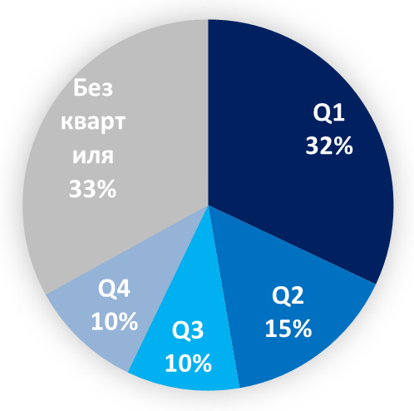
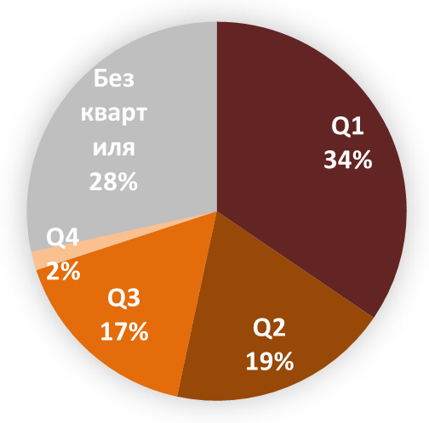
Международная деятельность
(фундаментальные исследования)
Публикации в международных изданиях
Количество публикаций в базах
WoS и SCOPUS
Топ 3 по IF в 2021 году
Щур В.Л. - Komissarov A.B. et al. Genomic epidemiology of the early stages of the SARS-CoV-2 outbreak in Russia (2021)
Nature Communications, 12 (1), статья № 649
Гольцман Г.Н. - Gayduchenko I. et al. Tunnel field-effect transistors for sensitive terahertz detection (2021)
Nature Communications, 12 (1), статья № 543
Кучерявый Е.А. - Yang M. et al. Peer Offloading with Delayed Feedback in Fog Networks (2021)
IEEE Internet of Things Journal, в печати
WoS
Доля публикаций в журналах
Q1/Q2 – 47% (39% в 2019 г.)
SCOPUS
Доля публикаций в журналах
Q1/Q2 – 53% (46% в 2019 г.)
Топ монографий
Blaunstein N., Engelberg S., Krouk E., Sergeev M. Fiber Optic and Atmospheric Optical Communication. Wiley, 2020
Цифровой синтез: практический курс / Под общ. ред.: А. Ю. Романов, Ю. Панчул. М. : ДМК Пресс, 2020 (продано более 1000 экз.)
Международные авторские коллективы
За последние 5 лет опубликовано 163 статьи, индексируемых в WoS, совместно с авторами из зарубежных университетов, в числе которых ведущие мировые лидеры: MIT, University of Oxford, University of Harvard, Nanyang Technological University, Imperial College London.
Топ 5 по количеству совместных статей
Tampere University (Финляндия) 13 статей
Universität Leipzig (Германия) 11 статей
Karlsruhe Institute of Technology (Германия) 6 статей
Federal University of Pernambuco (Бразилия) 6 статей
University Leicester (Англия) 5 статей
Топ 5 по количеству цитирований
WoS | SCOPUS
1705 | 1943
105 | 103
90 | 105
67 | 66
58 | 65
Буровский Е.А. - Virtanen, P. et al. (2020) Nature Methods
Лозовик Ю.Е. - Kotov, O.V., Lozovik, Y.E. (2016) Physical Review B
Хоров Е.М. - Khorov, E. et al. (2019) IEEE Communications Surveys and Tutorials
Васенко А.С. - He, J. et al. (2018) Journal of Physical Chemistry Letters
Гольцман Г.Н. - Kahl, O., et al. (2015) Scientific Reports

Slide 21
Международная деятельность
(конференции, организуемые МИЭМ)
Computer Simulations in Physics and Beyond
  2015 | 2017 | 2018 | 2020 | …
  - CSP Proceedings: IOP | SCOPUS & WoS
Actual Problems of System and Software Engineering
  2015 | 2017 | 2019 | 2021 | …
  - APSSE Proceedings: IEEE Xplore | SCOPUS
International Symposium on Problems of Redundancy in Information and Telecommunication Systems
  2019 | 2021 | …
    - REDUNDANCY Proceedings: IEEE Xplore | SCOPUS
Moscow Workshop on Electronic
and Networking Technologies
  2018 | 2020 | …
  - MWENT Proceedings: IEEE Xplore | SCOPUS
Проводится на площадке МИЭМ с 2015 года
В 2020 году в конференции приняло участие 304 человека, 27 иностранных участников
ECMWF, UK; Georgia Tech University, USA; Sejong University, Korea; Oak Ridge National Laboratory, USA; King's College London, UK; Mississippi State University, USA; JSC Juleich, Germany; Queen's University, Canada; Columbia University, USA; Oxford University, UK; CNRS, France; Coventry University, UK; IPhT CEA Saclay, France; Technion, Israel; New Jersey Institute of Technology, USA; Universität Leipzig, Germany
Проводится с 2009 года, с 2015 года имеет международный статус
В 2019 году в конференции приняло участие 150 человек, 15 иностранных участников
PROGIS Software GmbH, Austria; Humboldt-Universitat zu Berlin, Germany; University of Verona, Italy; Latvian State University, Latvia; Miles AS, Norway; Bahria University Islamabad, Pakistan; Institut National des Telecommunications, France; Ivar Jacobson International, Switzerland; KTH, Sweden
Проводится с 1964 года, с 2019 года - в МИЭМ.
В 2019 году в конференции принял участие 51 человек, 11 иностранных участников.
University of Maryland, USA; Perugia University, Italy;Technion, Israel; IndianInstitute of Science, India; TechnicalUniversity of Munich, Germany; Ulm University, Germany; South-Western University, Bulgaria
Проводится с 2018 года на площадке МИЭМ
В 2020 году в конференции приняло участие 130 человек, 5 иностранных участников
Leeds Beckett University, UK; Bahauddin Zakariya University, Pakistan; Shri Bhagubhai Mafatlal Polytechnic, India; Synopsys Armenia Educational Department, Armenia; Huawei Technologies, Sweden
Международные коллаборации
Участие в международной команде разработчиков библиотеки научных вычислений SciPy
Участие в экспериментах Belle и Belle II на ускорителе SuperKEKB. Цукуба, Япония

Slide 22






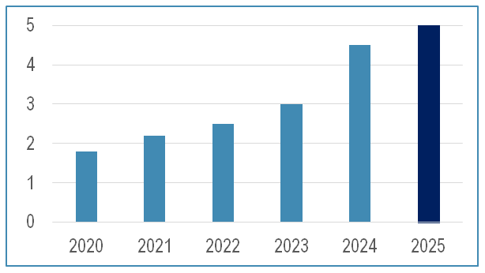
Международная деятельность
(образование)
Страны СНГ и ЕАЭС
Развивающиеся
страны АТР и Южной Америки
Развитые страны ЕЭС и АТР
Продвижение российских технологий и образовательных стандартов совместно с индустриальными партнёрами
Привлечение абитуриентов из стран СНГ и ЕАЭС на существующие и новые русскоязычные образовательные программы МИЭМ
Продажа образовательных модулей (microdegree)
для университетов-партнёров
Увеличение числа совместных и сетевых образовательных программ
Организация и проведение Skills Camp / ДПО для иностранных граждан
Трансформация существующих научных связей в образовательное партнёрство с лучшими университетами мира
Создание программ обмена и программ академической мобильности
  2021 переговоры с Университетом Тампере (Финляндия)
Создание совместных образовательных программ с университетами-лидерами
Создание и вывод образовательных продуктов
на новые образовательные рынки
Разработка новых англоязычных образовательные программ
  2021-2022 Совместная международная программа CyberSecurity совместно с ДВФУ: Индия, Бангладеш, Мексика. Бразилия, Эквадора
  2023-2024 IoT, DevOps
Продажа образовательных модулей (microdegree) для университетов-партнёров
  2021 – переговоры с Университетом Пуэбла, Мексика
Совместное продвижение образовательных программ совместно с институтами развития: WSR, WS Asia, BRICS
  BRICS Future Skills Camp 2020
Создание англоязычных программ в онлайн формате
Цель
4 англоязычных
программы в 2025 году
(1 в 2021)
7 партнёрских
договоров и программ
мобильности в 2030 году
(1 в 2021)
ЕАЭС
Процент иностранных студентов
в МИЭМ на комм. основе, план 2021-2025

Slide 23
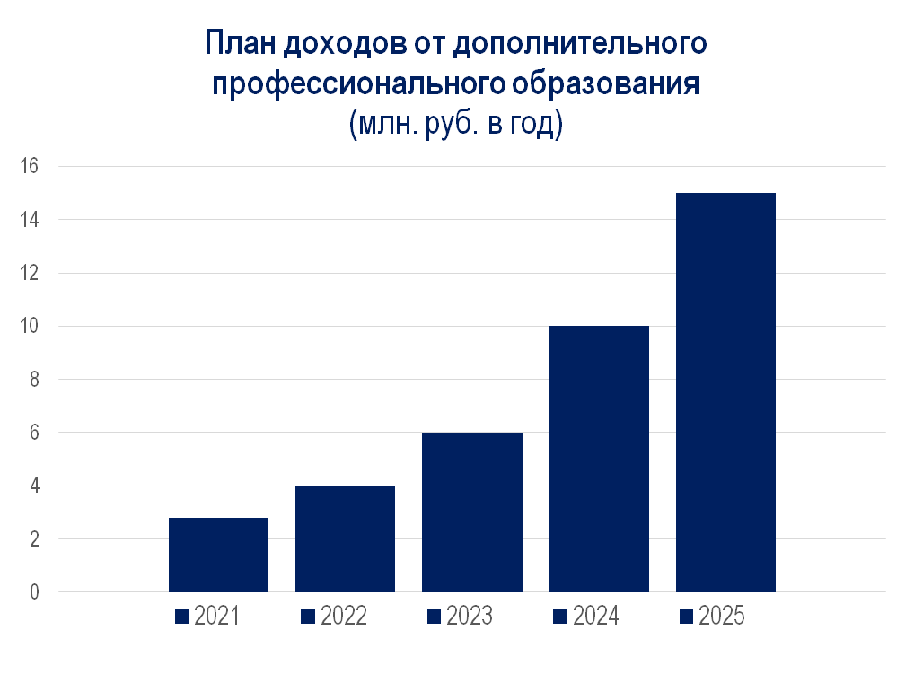
Дополнительное профессиональное образование
Направления развития:
Взаимодействие с институтами развития
  WorldSkills Russia, «Россия – страна возможностей», АНО «Цифровая экономика», «Содействие занятости», «Билет в будущее»
  Формирование новых компетенций и блоков курсов
Размещение лучших курсов на MOOC-платформах и образовательных платформах
  Coursera, EdX
  SkillBOX и др.
Использование интеграционного потенциала образовательных альянсов НИУ ВШЭ
  МНМЦ, «Университетское партнёрство», «Я-Профессионал»
Активная позиция в академическом сообществе
  Tutorial-сессии на ключевых конференциях
Подготовка кадров под задачи индустрии
  Ориентация на запросы рынка и индустриальных партнёров при разработке программ ДПО

Slide 24


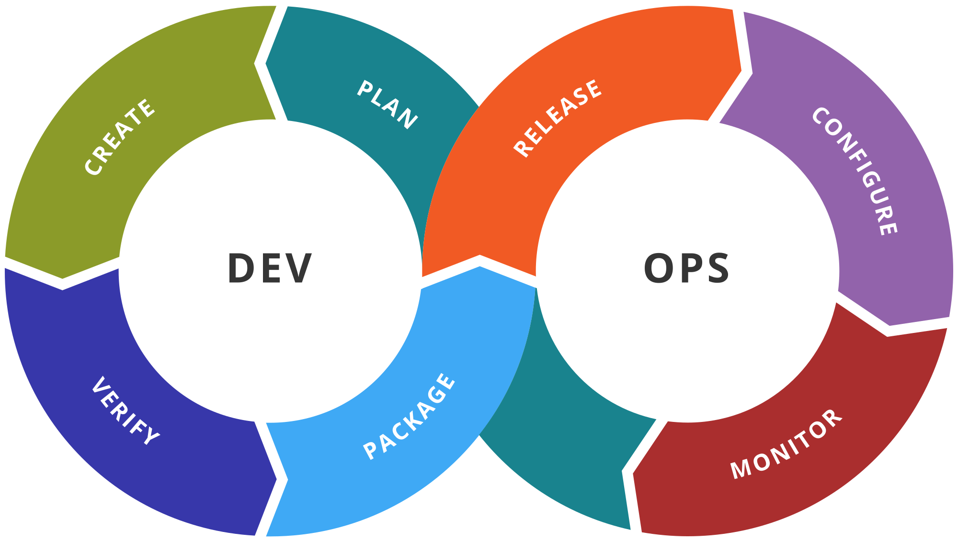
Дополнительное профессиональное образование
Мероприятия по развитию ДПО в 2021 году
Анализ рынка ДПО в области компьютерных и инженерных технологий
  Проведение маркетингового исследования о спросе на программы ДПО
  Выделение приоритетных рыночных сегментов и трендов в соответствие с компетенциями МИЭМ НИУ ШЭ
Поиск новых каналов продаж
  Активное продвижение МИЭМ НИУ ВШЭ как инженерного центра компетенций и технологий будущего
Активная работа с традиционными партнёрами НИУ ВШЭ
  ПАО «Сбербанк России», ГК Росатом,
  Правительство Москвы
Использование опыта успешных подразделений НИУ ВШЭ в области ДПО
  ВШБ, ФКН
Интернет вещей
Кибербезопасность
DevOps
Разработка ПО

Slide 25
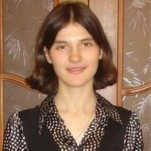
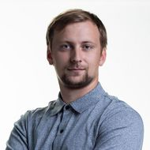

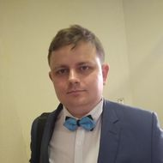

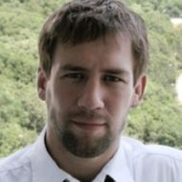
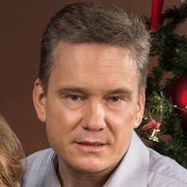
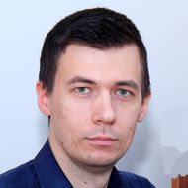
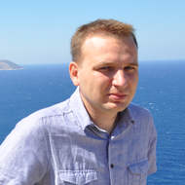
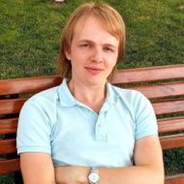

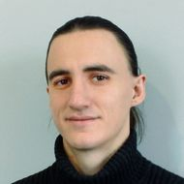
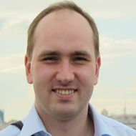
Развитие кадрового потенциала МИЭМ
Задача – к 2025 г. обновить кадровый состав МИЭМ на 50%
Научные лидеры 2025 -2030 г.г.
Инструменты:
Магистерская школа
Аспирантская школа
Постдоки
Намечен список из 12 преподавателей и научных сотрудников с планируемой защитой докторских диссертаций, которые сформируют научное лицо МИЭМ к 2025г.
Рекрутинг специалистов с открытого рынка,
в т.ч. международного
Мария Белова
Математика
Федор Иванов
Телеком
Владимир Щур
Биоинформатика
Александр Романов
Электроника
Ольга Вальба
Математическое моделирование
Сергей Аксенов
Математическое моделирование
Андрей Васенко
Квантовые технологии
Сергей Артамонов
Квантовые вычисления
Дмитрий Синельщиков
Квантовые
алгоритмы
…
Роман Гайдуков
Математика
Олег Евсютин
Информационная безопасность
Евгений Выборный
Системный анализ
Антон Сергеев
Информационная безопасность

